Slide 1
ГОСУДАРСТВЕННОЕ БЮДЖЕТНОЕ ПРОФЕССИОНАЛЬНОЕ ОБРАЗОВАТЕЛЬНОЕ УЧРЕЖДЕНИЕ «ПОВОЛЖСКИЙ ГОСУДАРСТВЕННЫЙ КОЛЛЕДЖ»
Организация работы региональной инновационной площадки в ПОО
ВКС 3 ноября 2022 г.

Slide 2
Главное в механизме развития ПОО – понимание руководителем необходимости инновационного развития, инновационная готовность
Инновационные направления в сфере профессионального образования
1. Совершенствование педагогического процесса
2.
Развитие инфраструктуры процесса подготовки кадров
3. Совершенствование механизмов финансово-экономического и материально-технического обеспечения
4. Формирование современной модели личности и деятельности преподавателя ОУ СПО

Slide 3
Региональные инновационные площадки ГБПОУ «ПГК», соответствующие инновационным направлениям в сфере профессионального образования
Региональные инновационные площадки ПГК
РИП № 1
Центр профессионального развития педагогов – инновационный элемент в организационной структуре ПОО
РИП № 2
Внедрение в образовательный процесс технологии дистанционной эксплуатации воздушной робототехники (телеуправление дронами) для формирования навыков работы с искусственным интеллектом систем управления беспилотными авиационными системами

Slide 4
Нормативная база инновационной деятельности РИП № 1
Постановление Правительства Самарской области от 12.12.2018 № 811 «О мерах по развитию наставнической деятельности в Самарской области и повышению качества подготовки кадров».
Распоряжение Минобрнауки Самарской области о 26.02.2021 г. «Об утверждении дорожной карты по внедрению региональной программы многофункционального наставничества педагогических работников в общеобразовательных организациях».
Локальные нормативные акты ГБПОУ «ПГК».

Slide 5
Мотивы создания РИП № 1
Многолетний опыт реализации различных направлений наставничества, в том числе направления «педагог-педагог».
2. Многолетний опыт повышения квалификации и профессиональной переподготовки педагогических работников – как своей, так и сторонних профессиональных образовательных организаций

Slide 7
Организационная инновация:
внесен инновационный элемент в организационную структуру ГБПОУ «ПГК»
2. Педагогическая инновация:
- реализуются новые формы, методы и приемы обучения молодых и вновь принятых педагогов,
- находятся новые пути и способы профессионального развития членов педагогического коллектива колледжа
Обоснование инновационной сущности проекта
(РИП № 1)
3. Технологическая инновация: апробируются новые технологии ПК и переподготовки педагогических работников сторонних ПОО и социальных партнеров колледжа

Slide 8
Эффекты от реализации РИП № 1
Расширена зона взаимодействия ПГК с Центром трудовых ресурсов и работодателями.
Определены новые содержательные линии работы:
ПГК проводит курсы ПК для наставников предприятий и организаций по педагогической тематике.
Работодатели формируют запросы на темы КР, КП, ВКР, участвуют в исследованиях квалификационных дефицитов.
3. Системность, комплексность, опережающее реагирование на запросы всех участников образовательного процесса.
4. Внедрена модель многоуровневого профессионального развития педагогов.
Центр трудовых ресурсов
ГБПОУ «ПГК»
Работодатели

Slide 9
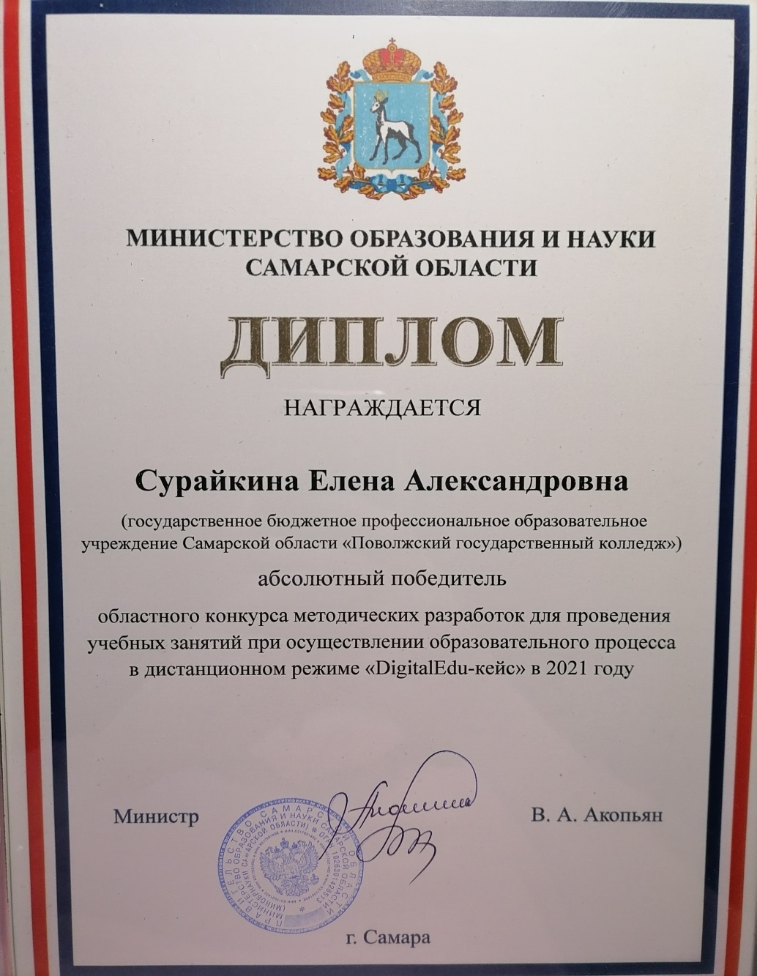
Результаты работы РИП № 1

Slide 10
Результаты работы РИП № 1

Slide 11
Новые функции управления
1. Разработка индивидуальных образовательных маршрутов для молодых и вновь пришедших педагогов
2. Индивидуальное сопровождение профессионального роста педагогов
3. Психолого-педагогическое сопровождение профессионального роста педагогов
4. Организация систематической работы ШКОЛЫ МОЛОДОГО ПЕДАГОГА и ШКОЛЫ НАСТАВНИКА ПЕДАГОГОВ

Slide 12
Освещение работы РИП № 1 на сайте колледжа
ССЫЛКА в виде QR-кода на страницу сайта образовательного учреждения, где можно посмотреть материалы о работе РИП № 1

